Slide 1




Sıfır Atık Projesi ve Atık Bilinci
SIFIR ATIK YÖNETİMİ KOORDİNATÖRLÜĞÜ

Slide 2

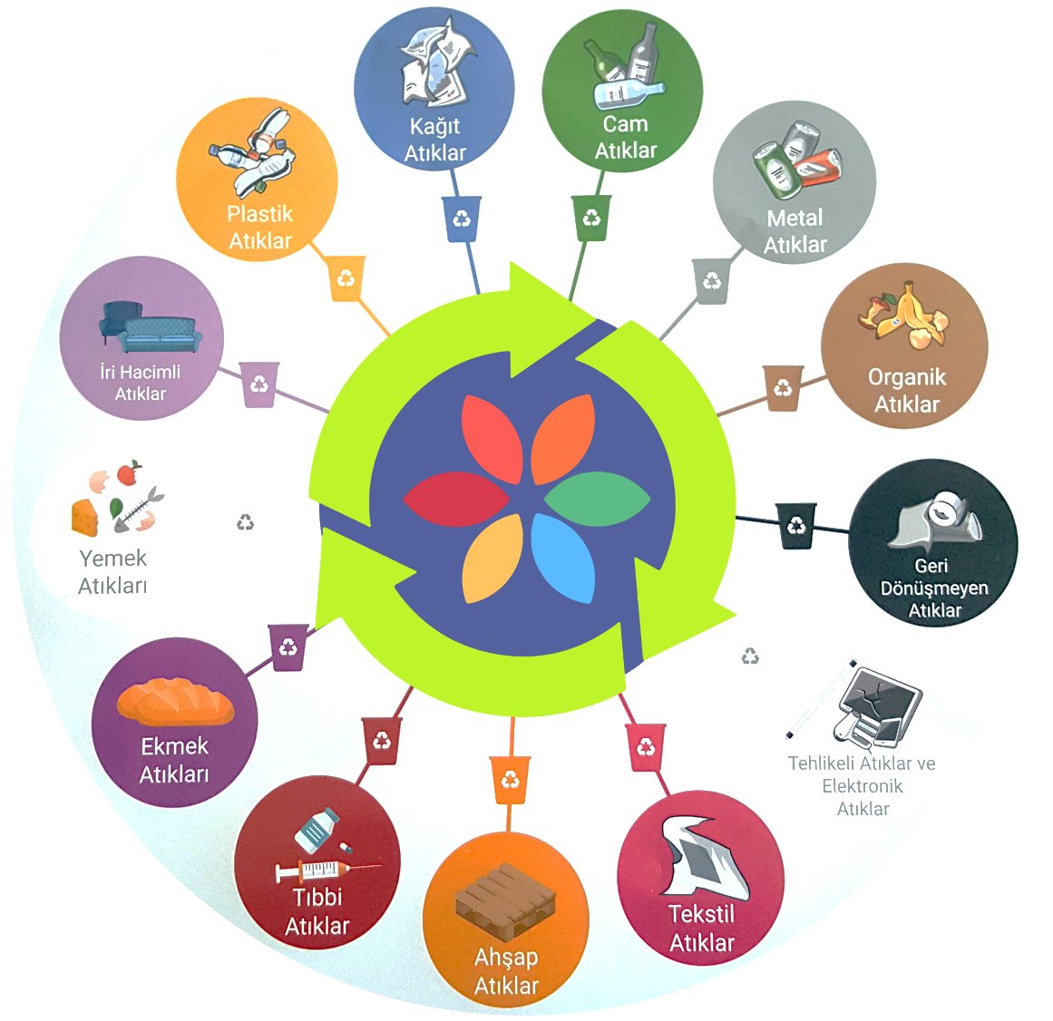
Atık Nedir?
Kağıt Atıklar
Cam Atıklar
Metal Atıklar
Plastik Atıklar
Organik Atıklar
Geri Dönüşmeyen Atıklar
Tehlikeli Atıklar
Elektronik Atıklar
Tekstil Atıkları
Ahşap Atıkları
Tıbbi Atıklar
Ekmek Atıkları
Yemek Atıkları
İri Hacimli Atıklar

Slide 3
Tehlikeli Atıklar
Piller
Deterjan Kutuları
Makine Yağı
Akü
İlaç

Slide 4
Tehlikesiz Atıklar
Mutfak Atıkları
Kağıt
Karton
Cam
Plastik

Slide 5
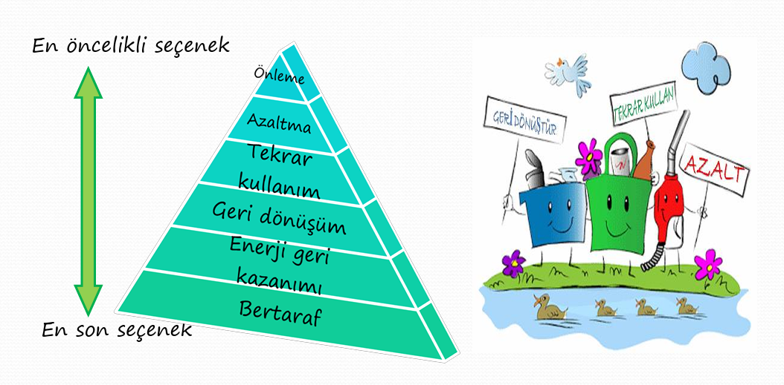
Atıklarımızdan Nasıl Kurtuluruz

Slide 6
Geri Dönüşüm
Kağıt Atıklar
Geri Dönüşüm
Plastik Atıklar
Geri Dönüşüm
Cam Atıklar
Geri Dönüşüm
Metal Atıklar
Geri Dönüşüm
Organik Atıklar
Kompost
Geri Dönüşemeyen Atıklar
Bertaraf

Slide 7
Sıfır Atık Projesi
“Sıfır Atık”, israfın önlenmesini, kaynakların daha verimli kullanılmasını, atık oluşum sebeplerinin gözden geçirilerek atık oluşumunun engellenmesi veya minimize edilmesi, atığın oluşması durumunda ise kaynağında ayrı toplanması ve geri kazanımının sağlanmasını kapsayan atık yönetim felsefesi olarak tanımlanan bir hedeftir.
Hiç atık oluşturmamak mümkün mü?
Her atığı değerlendirebilir miyiz?
Kazanımlarımız neler olabilir?

Slide 8
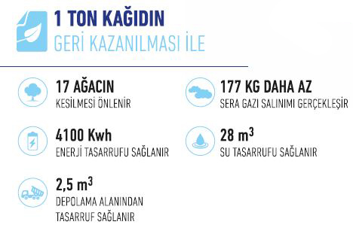
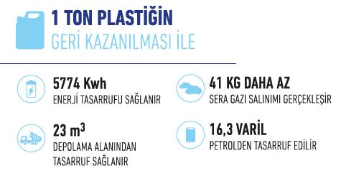
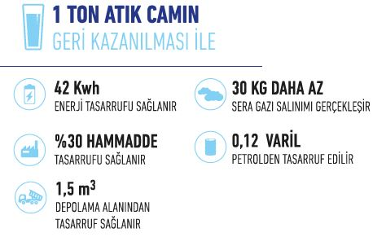
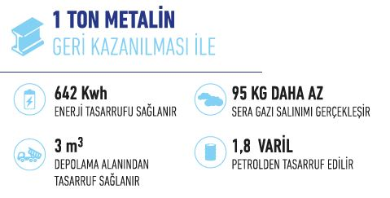
Sıfır Atık Projesi

Slide 9

Üniversitemiz Sıfır Atık Belgesini Almıştır.

Slide 10
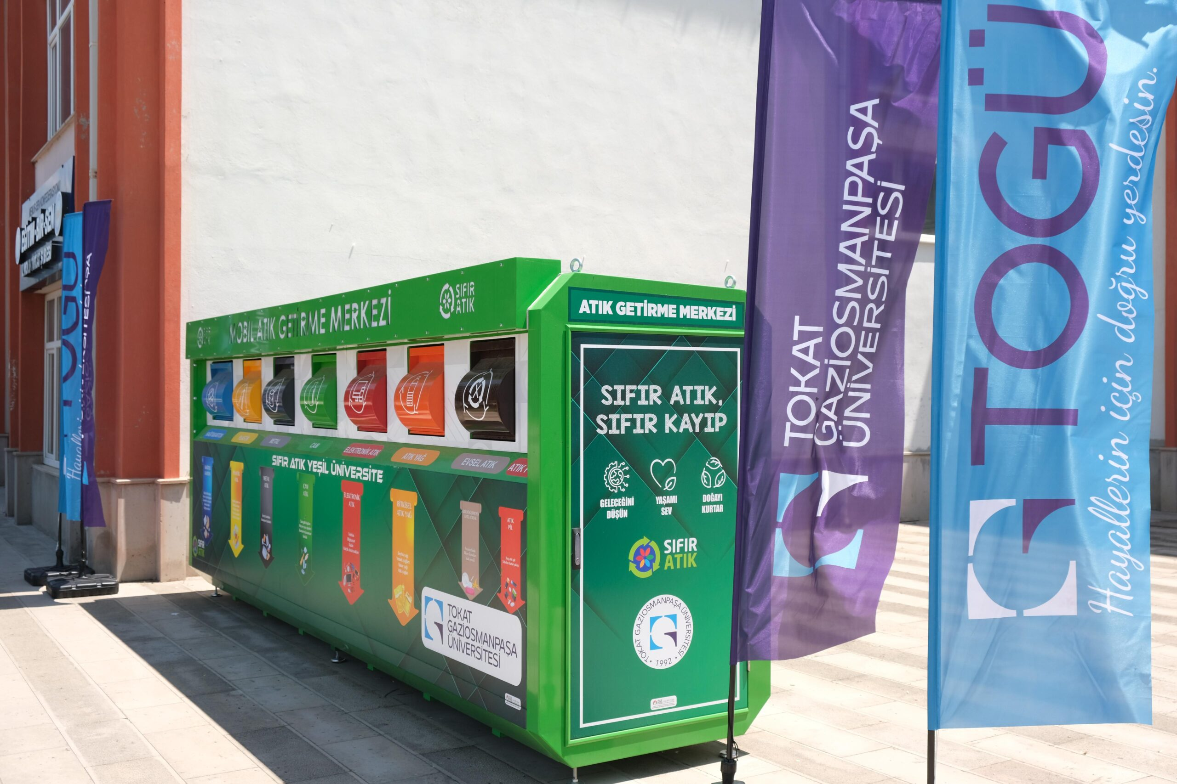
Üniversitemiz yemekhanesi önünde mobil atık merkezimiz bulunmaktadır. Atıklarınızı burada ayrıştırarak atabilirsiniz

Slide 11
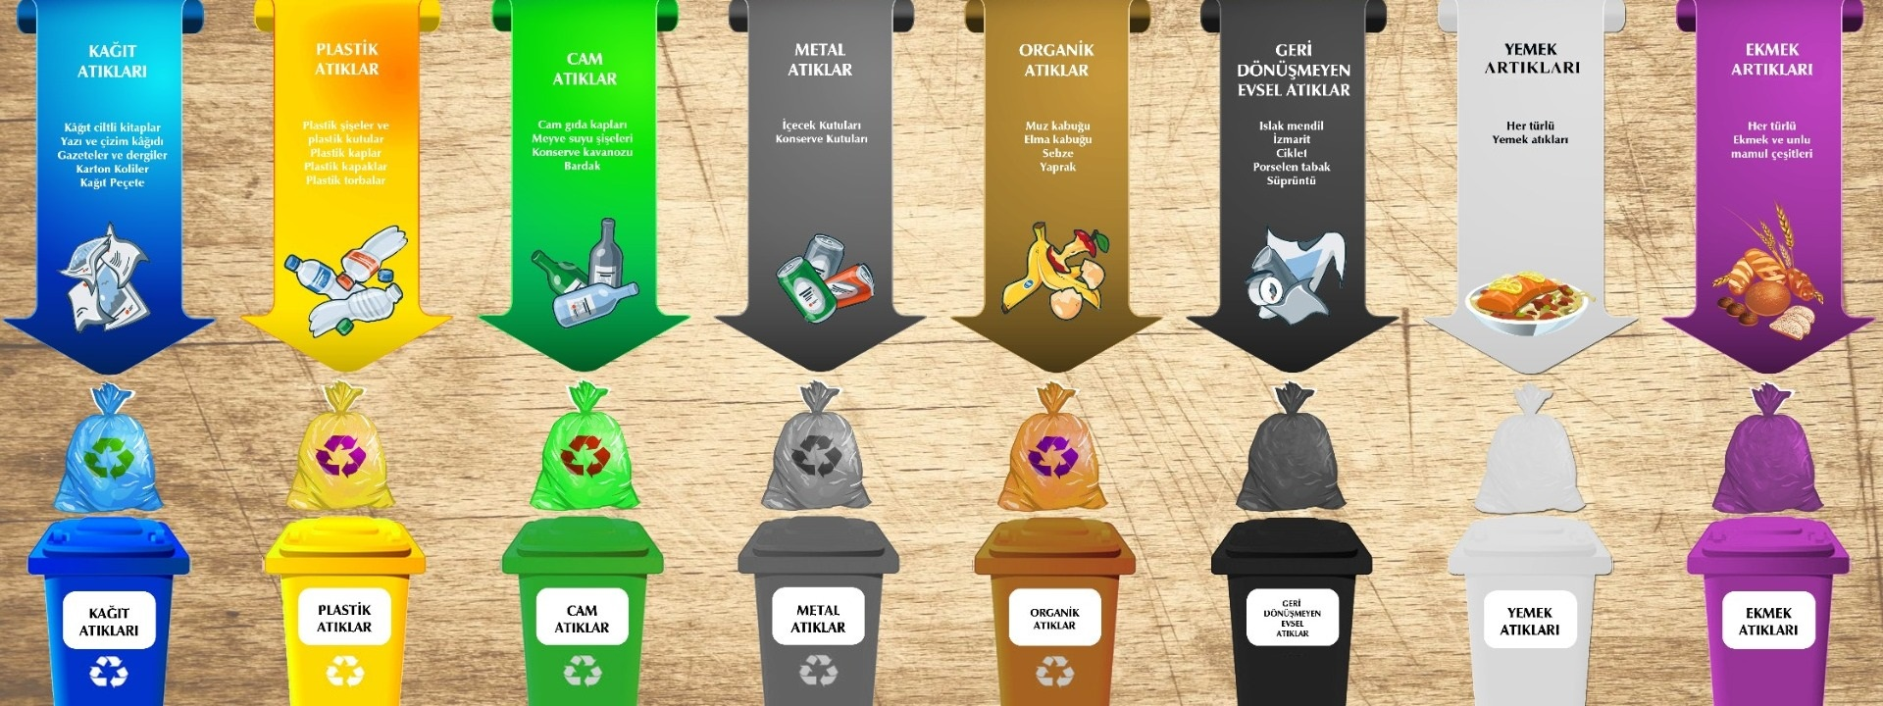
Binalarınızın içerisinde yer alan bu kumbaralara atıklarınızı ayrıştırarak atmalısınız. Her kumbaranın içeriği farklı olduğundan gelişigüzel her atığı aynı kumbaraya atılmamalıdır. Sıfır atık politikamız gereği ayrışmalar tam ve yerinde olmalıdır.

Slide 12
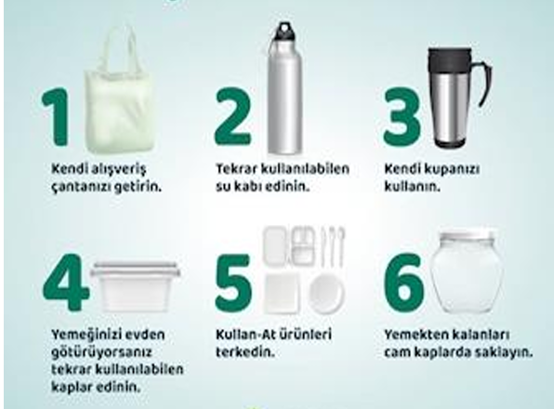
Sıfır Atık Oluşumunu Engellemek İçin 6 Öneri
Sıfır atık yaklaşımı ile ilk yapmamız gereken atık oluşumunu engellemektir.
Bunun için sürekli kullanabileceğimiz cam, bez, torba, matara gibi ürünleri kullan-at ürünler yerine tercih etmeliyiz.
Satın alırken uzun süre kullanacağımız eşyalar tercih etmeliyiz.

Slide 13
Bilgi için:
Tokat Gaziosmanpaşa Üniversitesi Sıfır Atık Yönetimi Koordinatörlüğü
Eğitim Sorumlusu Koordinatör Yardımcısı:
Doç. Dr. Altuğ ÇAĞATAY
E-mail: sifiratik@gop.edu.tr

